Slide 1
«мойдодыр»

Slide 2
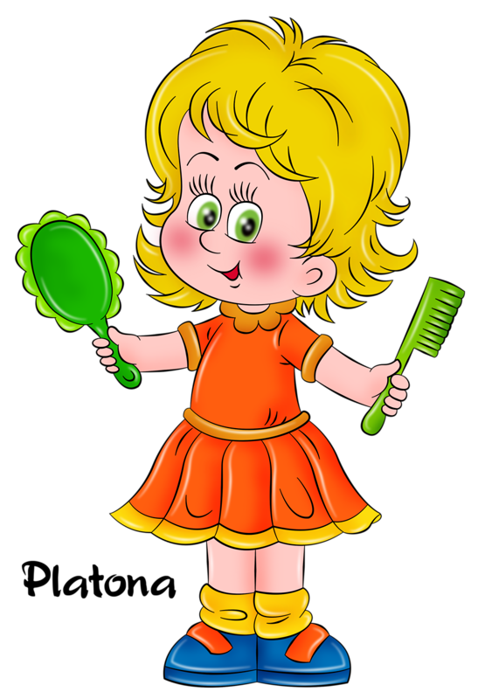
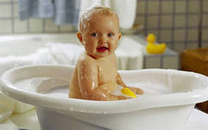
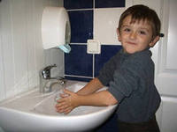
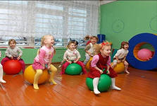
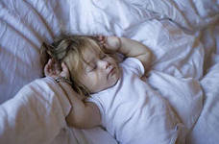
Правила личной гигиены

Slide 3
Соблюдение личной гигиены

Slide 4
Не люблю грязнуль, нерях, Грязных шортиков, рубах. Чтоб без сажи были лица, Предлагаю всем умыться. А чтоб тело чистым было, Вам поможет в этом…

Slide 6
На себя я труд беру: Пятки, локти с мылом тру И коленки оттираю, Ничего не забываю.

Slide 7
Костяная спинка, Жестяная щетинка, С мятной пастой дружит, Нам усердно служит.

Slide 8
Возле зеркала на полке Поселился хитрый ёж. С ним расчешешь куклу Катю И косичку заплетёшь. Станет модною причёска, Если трудится

Slide 9
Должен быть всегда в кармане У Надюши, Бори, Тани, Тети Веры, дяди Пети и у всех людей на свете. Без него никак нельзя! Надо брать с собой, друзья, В театр, парк иль на каток Чистый носовой.

Slide 10
Если в ванной ты собрался Брызгаться, плескаться, Мыться в душе, руки мыть, Шумно умываться, В мыльной пене полежать И в воде погреться Не забудь с собою взять Большое

Slide 11
Кто умеет чисто мыться? Кто водички не боится? Это – мы, это – мы, Это, это, это – мы! Умываться мы умеем, Моем руки -вот так; вот так, Моем шею - вот так; вот так, Чистим зубки - вот так, вот так. Мы помылись, как большие, Вот мы чистые какие! Посмотри, посмотри!

Slide 12
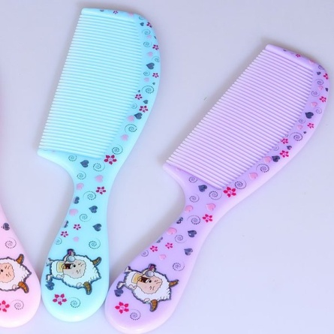
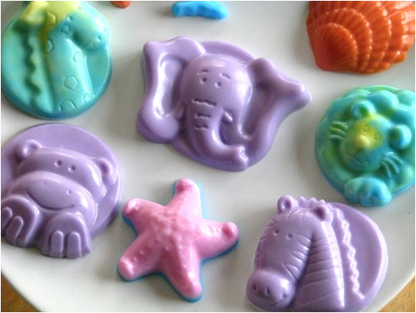
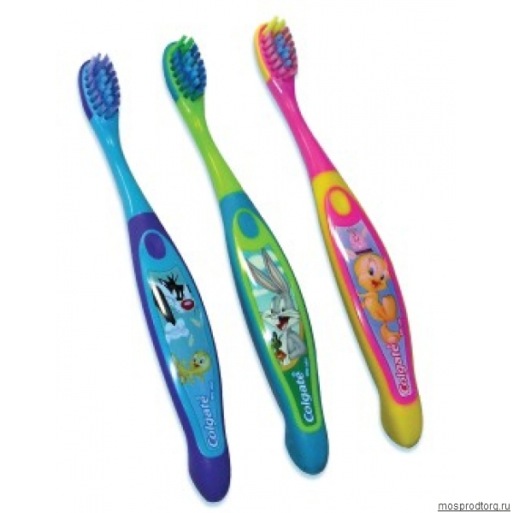
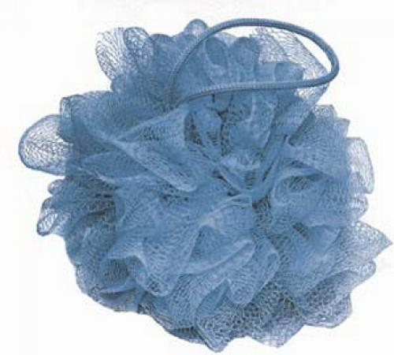
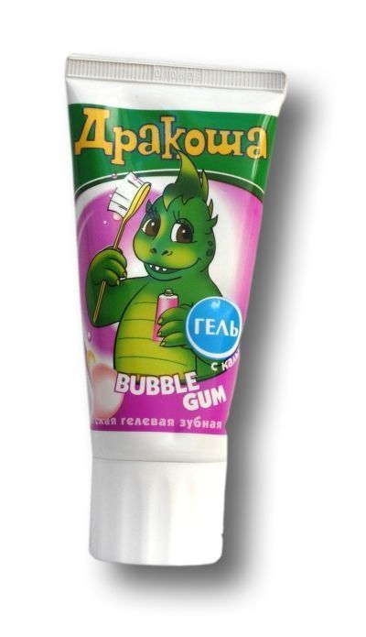
личные для семьи

